Slide 1


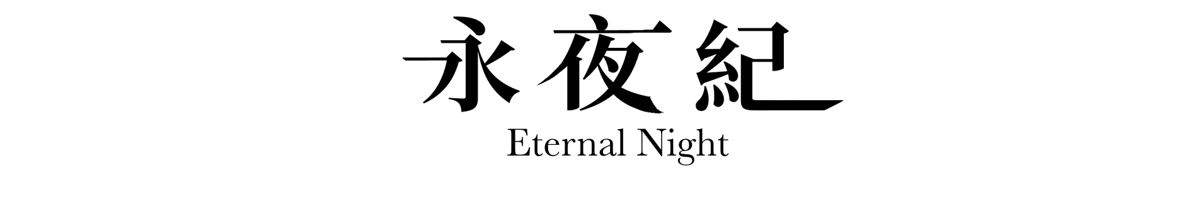
第24号小组 SYNTHESIZE INFORMATION Team 24
rhodeskesi
本页建议使用：大标题 带logo和大标题 若单标题请居中
若标题与图则左右分布
POWERED BY RHINE LAB

Slide 2
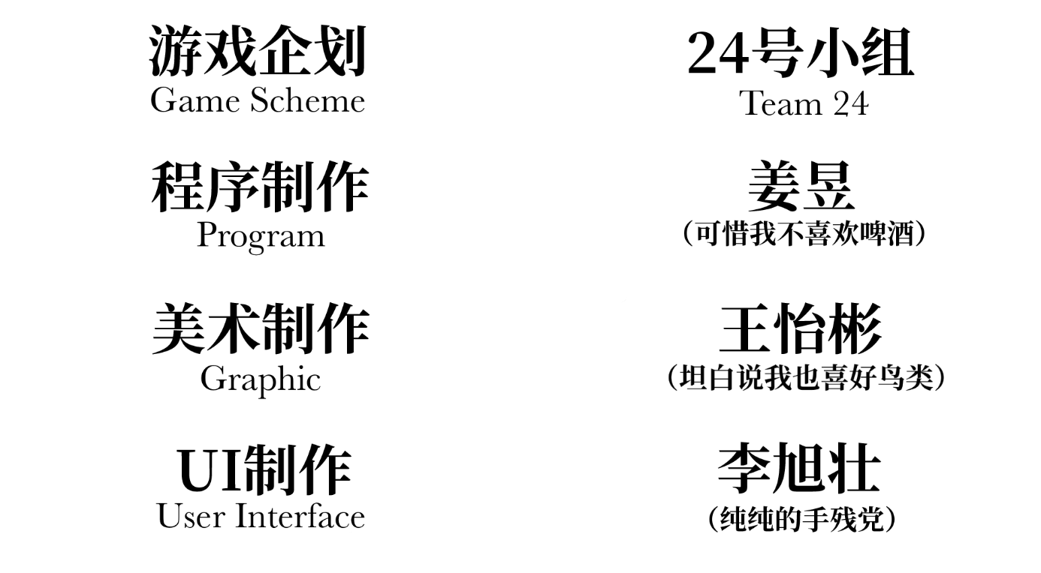
第24号小组 SYNTHESIZE INFORMATION Team 24
rhodeskesi
本页建议使用：大标题 带logo和大标题 若单标题请居中
若标题与图则左右分布
POWERED BY RHINE LAB

Slide 3

第24号小组 SYNTHESIZE INFORMATION Team 24
rhodeskesi
MEDIC.
PART.3 游戏机制
KESHIHEMODEXIAOFEIJIZHENDEHENHAOYONG
DEFENDER.
PART.1 游戏简述
建议内容：内容介绍 图内元素内容位置均可调整
英文字体：Novecento wide 中文字体：思源黑体
SAIDIEWODECHAOREN
CASTER.
RHINE LAB.LLC.
PART.2 游戏流程
WODEIXIANGBANFAFANGXAIQU
WOWUDIDEXIAOHUOLONG
SUPPORTER.
PART.4 设计细节
ZAOQIDANREN YONGYUANDESHEN
POWERED BY RHINE LAB

Slide 4

第24号小组 SYNTHESIZE INFORMATION Team 24
rhodeskesi
PART.1 游戏简述
建议使用：带图小标题 可以修改右侧文字 介绍 英文字体：Novecento wide 中文字体：思源黑体
POWERED BY RHINE LAB

Slide 5



第24号小组 SYNTHESIZE INFORMATION Team 24
rhodeskesi
“飞行”→弹幕射击（飞机大战）→加点二次元元素？
→galgame式的对话与剧情推进 + 类似东方的强表现力弹幕
→我们的游戏雏形
section
设计
思路
建议内容：人物介绍
英文字体：Novecento wide 中文字体：思源黑体
DAMEDANEDAMEYO DAMENANOYO
如何产生
KEYISUIBIANXIAXIE
[LIMITED ACCESS]
POWERED BY RHINE LAB

Slide 6
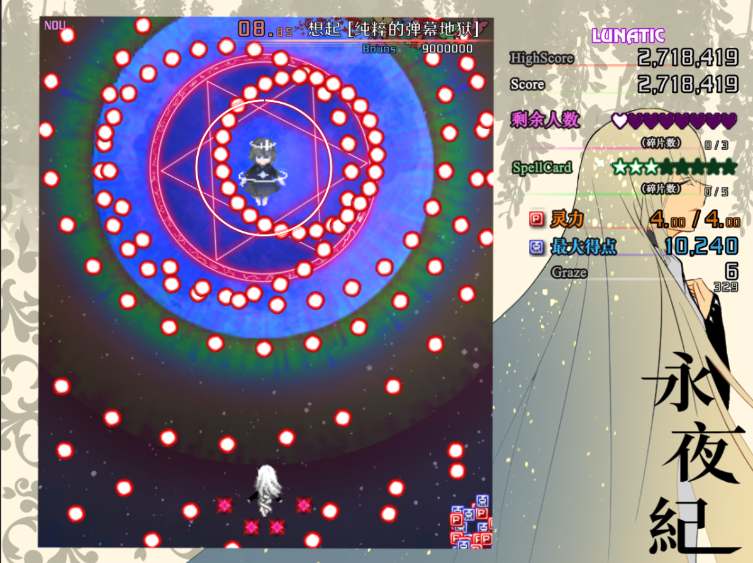
第24号小组 SYNTHESIZE INFORMATION Team 24
rhodeskesi
游戏外观
2维竖版游戏
游戏类别
竖版飞行弹幕射击游戏
主题
动作、飞行、射击、华丽弹幕、二次元、美少女。
本游戏是2D竖版清版飞行弹幕射击游戏，讲述了作为“代行者”的少女解决永夜世界发生的动乱和异变的故事，作为“代行者”，她将碰到什么样的对手，又将展开多么复杂的符卡对决呢？体验本游戏你将获得你的答案。
本页建议使用：带图介绍内容 图片设置为 效果-三维旋转-透视-右透视 可以修改右侧文字 介绍 英文字体：Novecento wide
中文字体：思源黑体
POWERED BY RHINE LAB

Slide 7
第24号小组 SYNTHESIZE INFORMATION Team 24
rhodeskesi
1. 全部由C#脚本实现的主流程控制和自机系统
2. 对象池技术：弹幕、特效、小怪避免gc卡顿
3. 重点：C#脚本控制的弹幕发射与变换
4. unity shader特效制作
5. 点阵图逐帧动作特效
section
关键
技术
建议内容：人物介绍
英文字体：Novecento wide 中文字体：思源黑体
DAMEDANEDAMEYO DAMENANOYO
实现
KEYISUIBIANXIAXIE
[LIMITED ACCESS]
POWERED BY RHINE LAB

Slide 8
第24号小组 SYNTHESIZE INFORMATION Team 24
rhodeskesi
MEDIC.
PART.3 游戏机制
KESHIHEMODEXIAOFEIJIZHENDEHENHAOYONG
DEFENDER.
PART.1 游戏简述
建议内容：内容介绍 图内元素内容位置均可调整
英文字体：Novecento wide 中文字体：思源黑体
SAIDIEWODECHAOREN
CASTER.
RHINE LAB.LLC.
PART.2 游戏流程
WODEIXIANGBANFAFANGXAIQU
WOWUDIDEXIAOHUOLONG
SUPPORTER.
PART.4 设计细节
ZAOQIDANREN YONGYUANDESHEN
POWERED BY RHINE LAB

Slide 9
第24号小组 SYNTHESIZE INFORMATION Team 24
rhodeskesi
PART.2 游戏流程
建议使用：带图小标题 可以修改右侧文字 介绍 英文字体：Novecento wide 中文字体：思源黑体
POWERED BY RHINE LAB

Slide 10

第24号小组 SYNTHESIZE INFORMATION Team 24
rhodeskesi
开始界面
本页建议使用：带图介绍内容 图片设置为 效果-三维旋转-透视-右透视 可以修改右侧文字 介绍 英文字体：Novecento wide
中文字体：思源黑体
POWERED BY RHINE LAB

Slide 11

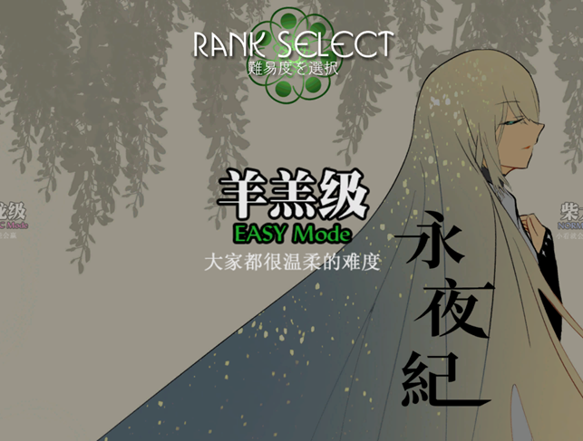
第24号小组 SYNTHESIZE INFORMATION Team 24
rhodeskesi
section
难度
选择
图片 三维旋转 预设为 透视-左透视
难度选择
建议内容：图片介绍
英文字体：Novecento wide 中文字体：思源黑体
DAMEDANEDAMEYO DAMENANOYO
EASY/NORMAL/HARD/LUNATIC
KEYISUIBIANXIAXIE
[LIMITED ACCESS]
POWERED BY RHINE LAB

Slide 12

第24号小组 SYNTHESIZE INFORMATION Team 24
rhodeskesi
section
加载
界面
图片 三维旋转 预设为 透视-左透视
加载界面
建议内容：图片介绍
英文字体：Novecento wide 中文字体：思源黑体
DAMEDANEDAMEYO DAMENANOYO
KEYISUIBIANXIAXIE
[LIMITED ACCESS]
POWERED BY RHINE LAB

Slide 13
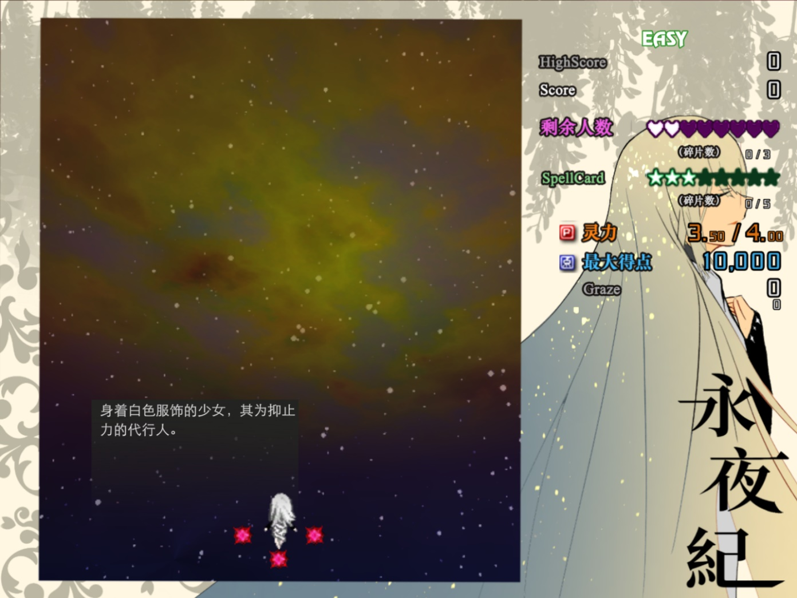
第24号小组 SYNTHESIZE INFORMATION Team 24
rhodeskesi
section
剧情
过场
图片 三维旋转 预设为 透视-左透视
建议内容：图片介绍
英文字体：Novecento wide 中文字体：思源黑体
DAMEDANEDAMEYO DAMENANOYO
KEYISUIBIANXIAXIE
[LIMITED ACCESS]
POWERED BY RHINE LAB

Slide 14
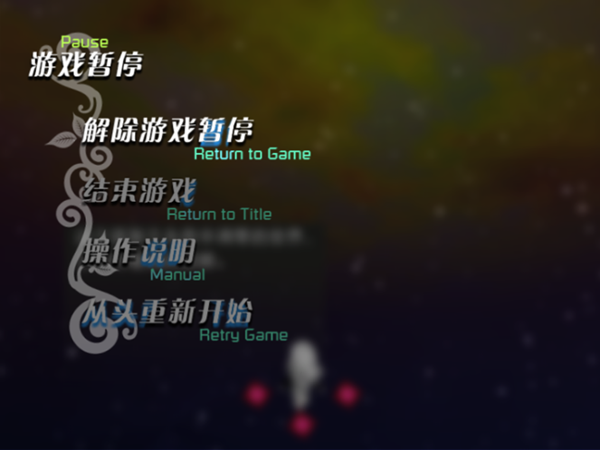
第24号小组 SYNTHESIZE INFORMATION Team 24
rhodeskesi
section
暂停
界面
图片 三维旋转 预设为 透视-左透视
建议内容：图片介绍
英文字体：Novecento wide 中文字体：思源黑体
DAMEDANEDAMEYO DAMENANOYO
暂停界面
KEYISUIBIANXIAXIE
[LIMITED ACCESS]
POWERED BY RHINE LAB

Slide 15
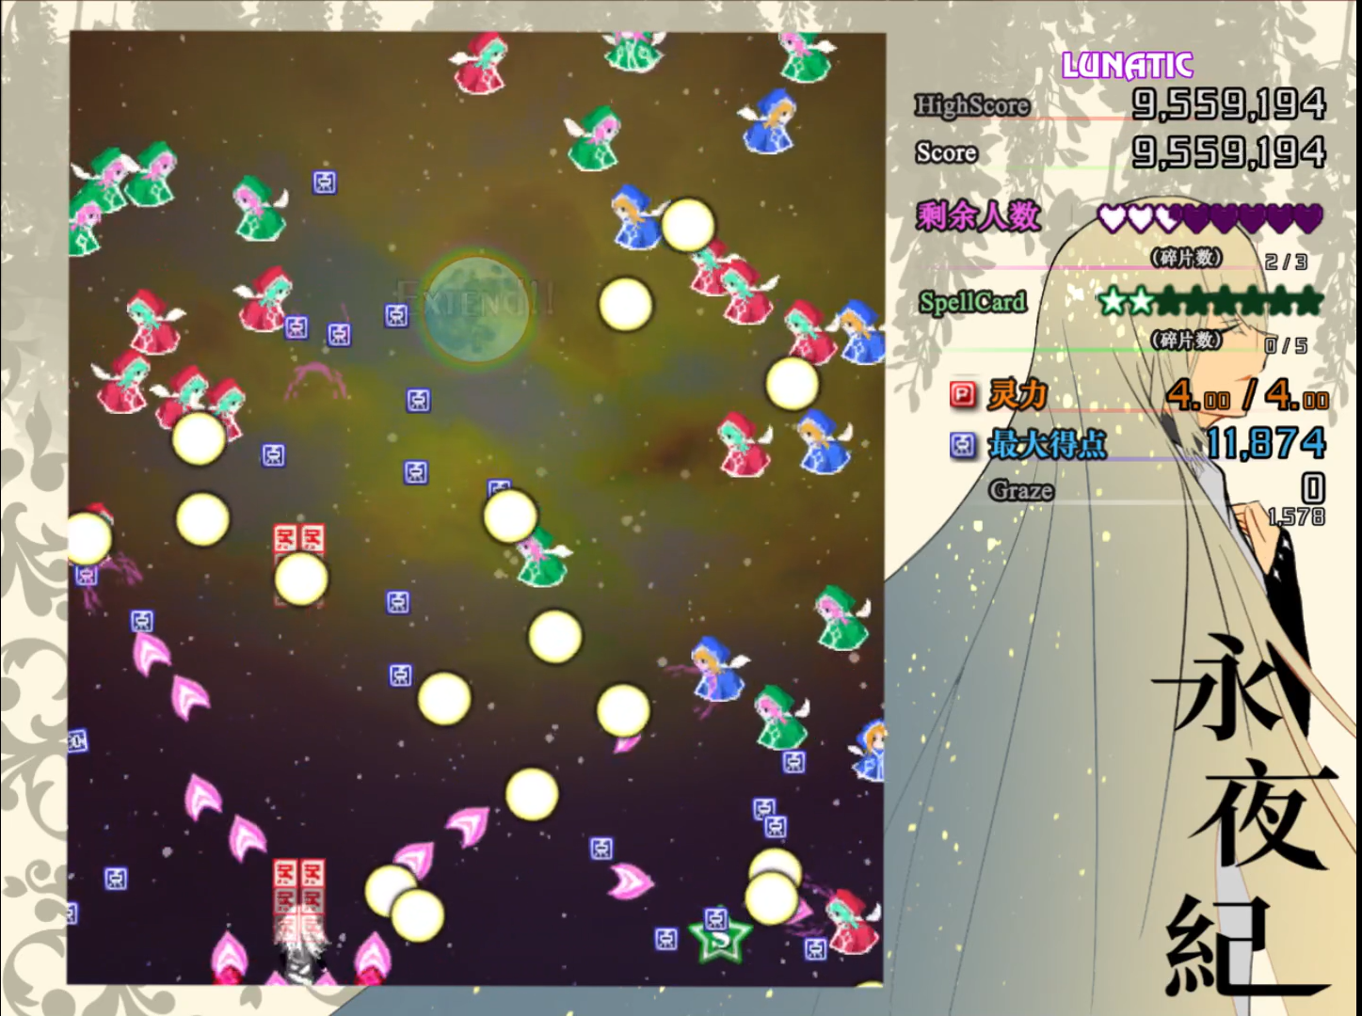
第24号小组 SYNTHESIZE INFORMATION Team 24
rhodeskesi
section
道中
建议内容：人物介绍
英文字体：Novecento wide 中文字体：思源黑体
DAMEDANEDAMEYO DAMENANOYO
战斗场景
KEYISUIBIANXIAXIE
[LIMITED ACCESS]
POWERED BY RHINE LAB

Slide 16
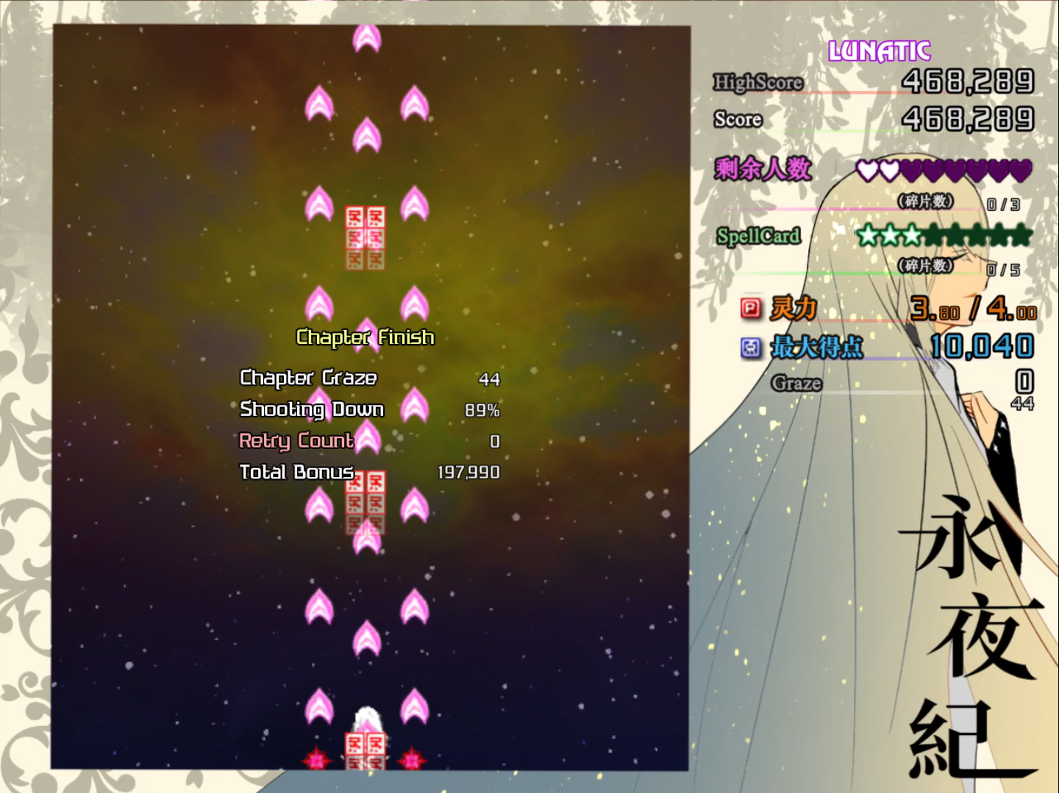
第24号小组 SYNTHESIZE INFORMATION Team 24
rhodeskesi
section
战斗
统计
图片 三维旋转 预设为 透视-左透视
建议内容：图片介绍
英文字体：Novecento wide 中文字体：思源黑体
DAMEDANEDAMEYO DAMENANOYO
KEYISUIBIANXIAXIE
[LIMITED ACCESS]
POWERED BY RHINE LAB

Slide 17
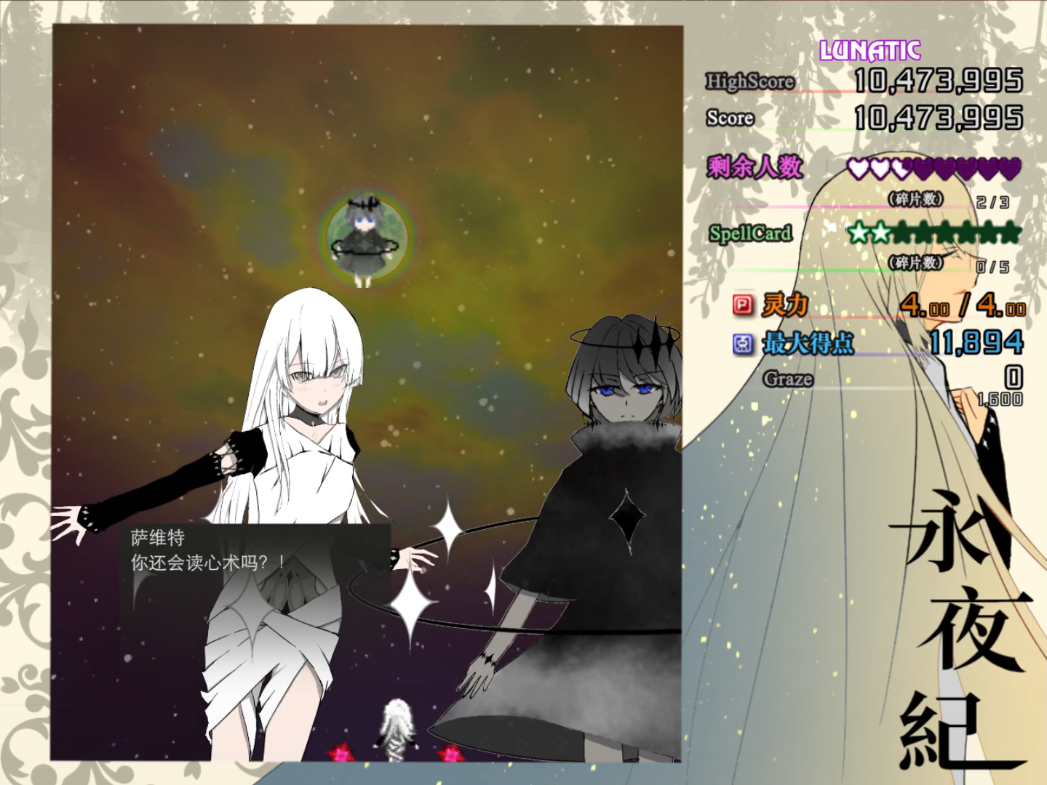
第24号小组 SYNTHESIZE INFORMATION Team 24
rhodeskesi
section
对话
图片 三维旋转 预设为 透视-左透视
建议内容：图片介绍
英文字体：Novecento wide 中文字体：思源黑体
DAMEDANEDAMEYO DAMENANOYO
KEYISUIBIANXIAXIE
[LIMITED ACCESS]
POWERED BY RHINE LAB

Slide 18
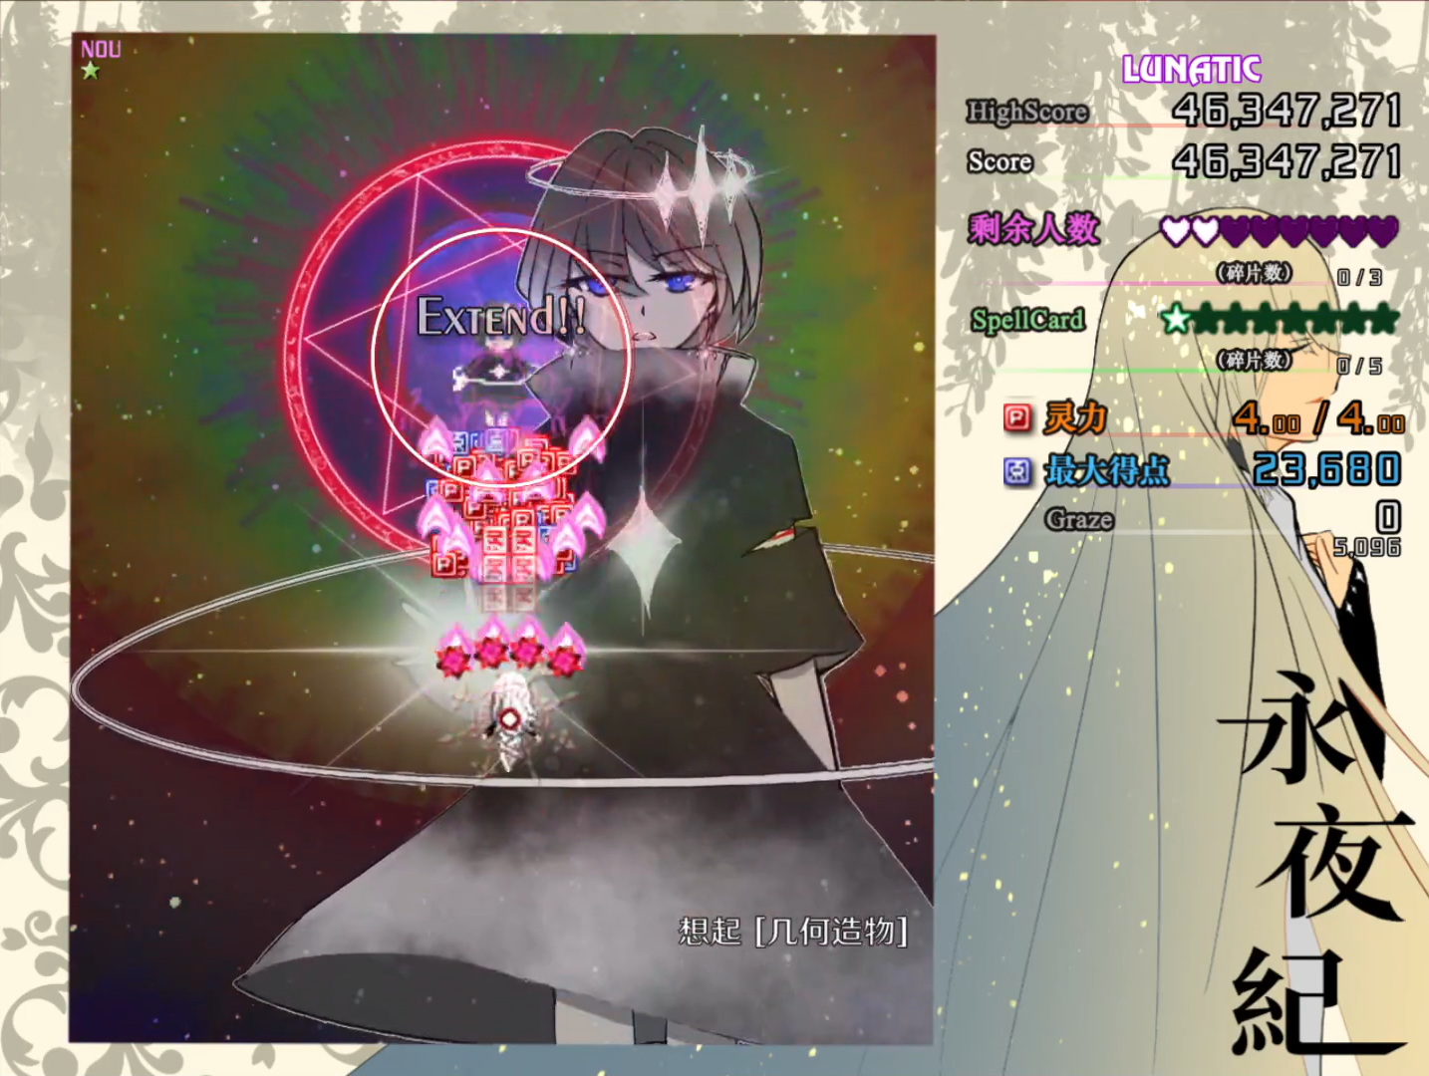
第24号小组 SYNTHESIZE INFORMATION Team 24
rhodeskesi
section
BOSS战
建议内容：人物介绍
英文字体：Novecento wide 中文字体：思源黑体
DAMEDANEDAMEYO DAMENANOYO
战斗场景
KEYISUIBIANXIAXIE
[LIMITED ACCESS]
POWERED BY RHINE LAB

Slide 19
第24号小组 SYNTHESIZE INFORMATION Team 24
rhodeskesi
MEDIC.
PART.3 游戏机制
KESHIHEMODEXIAOFEIJIZHENDEHENHAOYONG
DEFENDER.
PART.1 游戏简述
建议内容：内容介绍 图内元素内容位置均可调整
英文字体：Novecento wide 中文字体：思源黑体
SAIDIEWODECHAOREN
CASTER.
RHINE LAB.LLC.
PART.2 游戏流程
WODEIXIANGBANFAFANGXAIQU
WOWUDIDEXIAOHUOLONG
SUPPORTER.
PART.4 设计细节
ZAOQIDANREN YONGYUANDESHEN
POWERED BY RHINE LAB

Slide 20
第24号小组 SYNTHESIZE INFORMATION Team 24
rhodeskesi
PART.3 游戏机制
建议使用：带图小标题 可以修改右侧文字 介绍 英文字体：Novecento wide 中文字体：思源黑体
POWERED BY RHINE LAB

Slide 21
第24号小组 SYNTHESIZE INFORMATION Team 24
rhodeskesi
STG即ShooTing Game，一种传统的电子游戏形式：玩家操作一个飞机（或者其他角色），进行躲避敌弹和摧毁敌机的游戏。本游戏属于STG中的弹幕系。作为STG游戏，玩家需要使用射击或Bomb功能攻击并击败所有敌人，在游戏过程中还需要躲避地方发射来的子弹，如果中弹达到一定数量则游戏失败，成功击败所有敌人为成功。
section
STG
建议内容：人物介绍
英文字体：Novecento wide 中文字体：思源黑体
DAMEDANEDAMEYO DAMENANOYO
什么是STG？
Q&A
KEYISUIBIANXIAXIE
[LIMITED ACCESS]
POWERED BY RHINE LAB

Slide 22
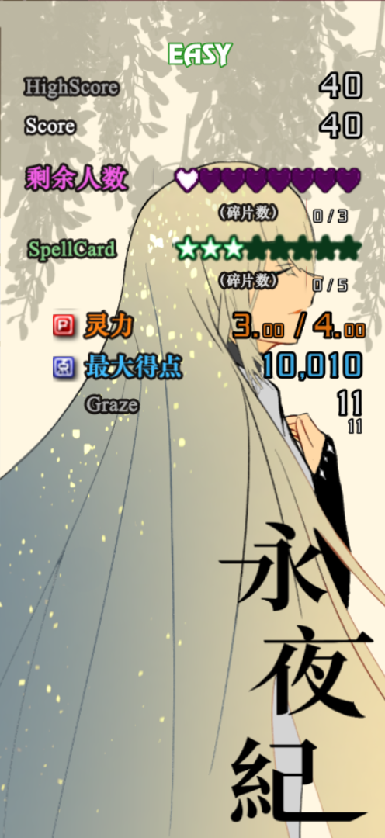
第24号小组 SYNTHESIZE INFORMATION Team 24
rhodeskesi
难度——游戏进行的难度等级
得分——关卡内获得的积分
残机——剩余抵消Miss(中弹)的次数
Spellcard(符卡)——可释放的技能，能对敌人造成伤害并无敌一段时间
火力——对敌人的伤害高低水平
最大得点——获得点道具时能增加的最大积分数
擦弹——贴近子弹但不中弹
section
状态栏
建议内容：人物介绍
英文字体：Novecento wide 中文字体：思源黑体
DAMEDANEDAMEYO DAMENANOYO
有哪些状态？
Q&A
KEYISUIBIANXIAXIE
[LIMITED ACCESS]
POWERED BY RHINE LAB

Slide 23
第24号小组 SYNTHESIZE INFORMATION Team 24
rhodeskesi
章节机制
·道中和关底被划分为若干小节，道中每小节内相对独立，而关底则是每一非符/符卡作为一节
·每章节获得击破率 * 擦弹数 * 5,000的积分奖励，当该数值高于1,000,000时，将获得一个残机的奖励
section
特殊机制
建议内容：人物介绍
英文字体：Novecento wide 中文字体：思源黑体
DAMEDANEDAMEYO DAMENANOYO
如何获得奖励？
Q&A
KEYISUIBIANXIAXIE
[LIMITED ACCESS]
POWERED BY RHINE LAB

Slide 24
第24号小组 SYNTHESIZE INFORMATION Team 24
rhodeskesi
MEDIC.
PART.3 游戏机制
KESHIHEMODEXIAOFEIJIZHENDEHENHAOYONG
DEFENDER.
PART.1 游戏简述
建议内容：内容介绍 图内元素内容位置均可调整
英文字体：Novecento wide 中文字体：思源黑体
SAIDIEWODECHAOREN
CASTER.
RHINE LAB.LLC.
PART.2 游戏流程
WODEIXIANGBANFAFANGXAIQU
WOWUDIDEXIAOHUOLONG
SUPPORTER.
PART.4 设计细节
ZAOQIDANREN YONGYUANDESHEN
POWERED BY RHINE LAB

Slide 25
第24号小组 SYNTHESIZE INFORMATION Team 24
rhodeskesi
PART.4 设计细节
建议使用：带图小标题 可以修改右侧文字 介绍 英文字体：Novecento wide 中文字体：思源黑体
POWERED BY RHINE LAB

Slide 26
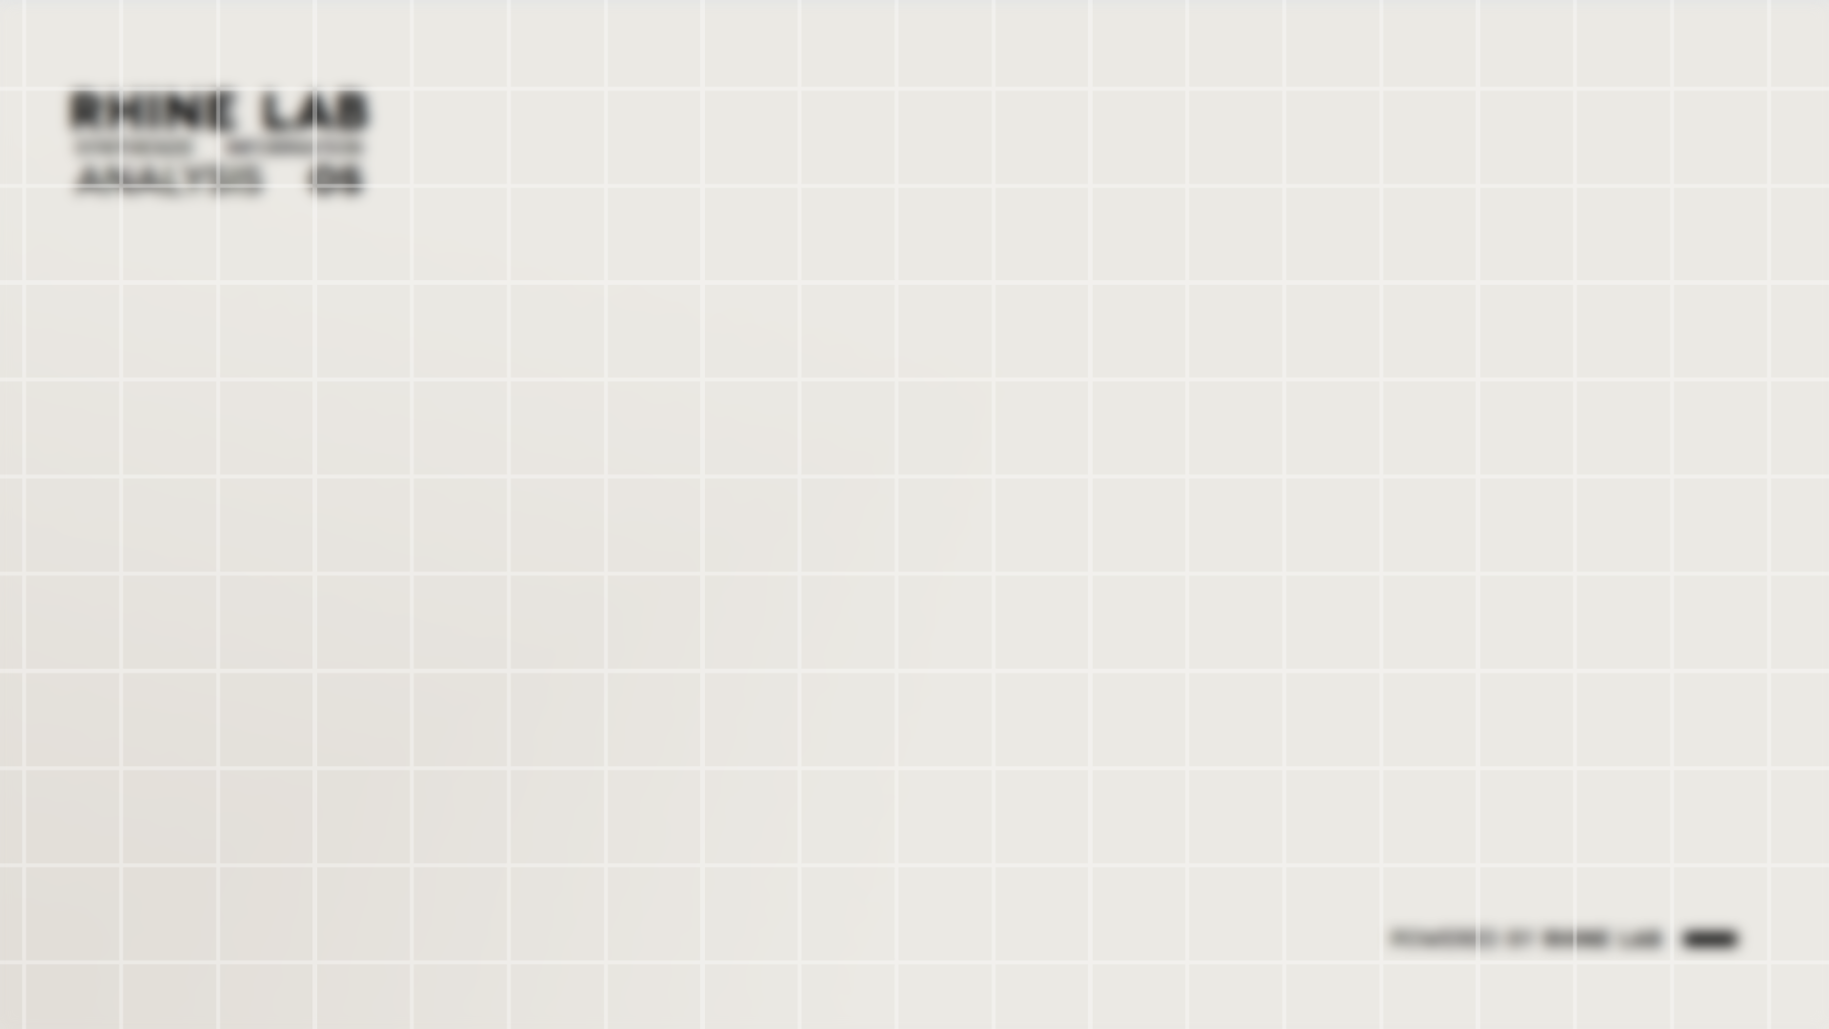
rhodeskesi
本页建议内容：内容划分、 部门划分 可以放一些介绍图片或文字
两部分内容建议放在左右两侧 四部分每个区域全放内容 中间部分的logo 大标题文字 小标题文字 背景图均可修改
精美
人设
可以放一些介绍图片或文字
DAMEDANEDAMEYO DAMENANOYO

Slide 27
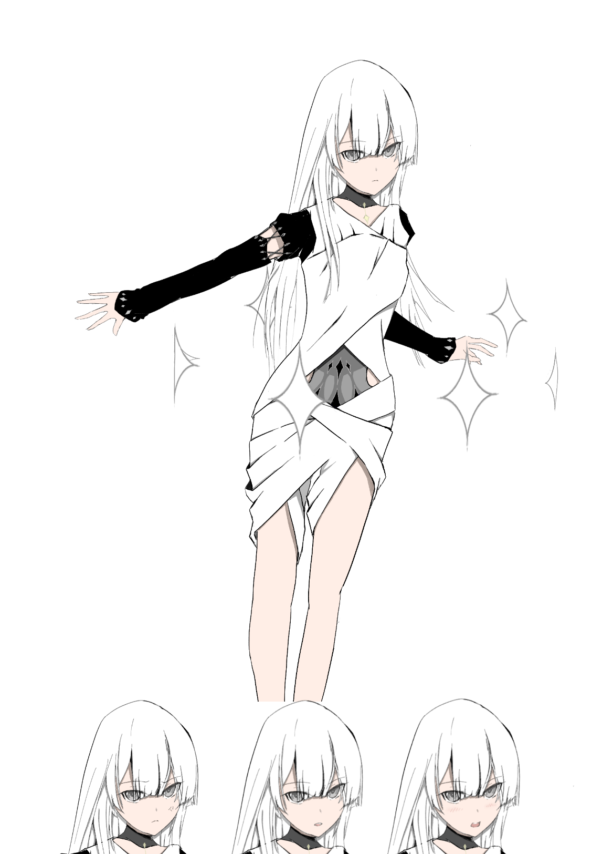
第24号小组 SYNTHESIZE INFORMATION Team 24
rhodeskesi
section
萨维特
建议内容：人物介绍
英文字体：Novecento wide 中文字体：思源黑体
DAMEDANEDAMEYO DAMENANOYO
主人公
萨维特
Saviter
KEYISUIBIANXIAXIE
[LIMITED ACCESS]
POWERED BY RHINE LAB

Slide 28
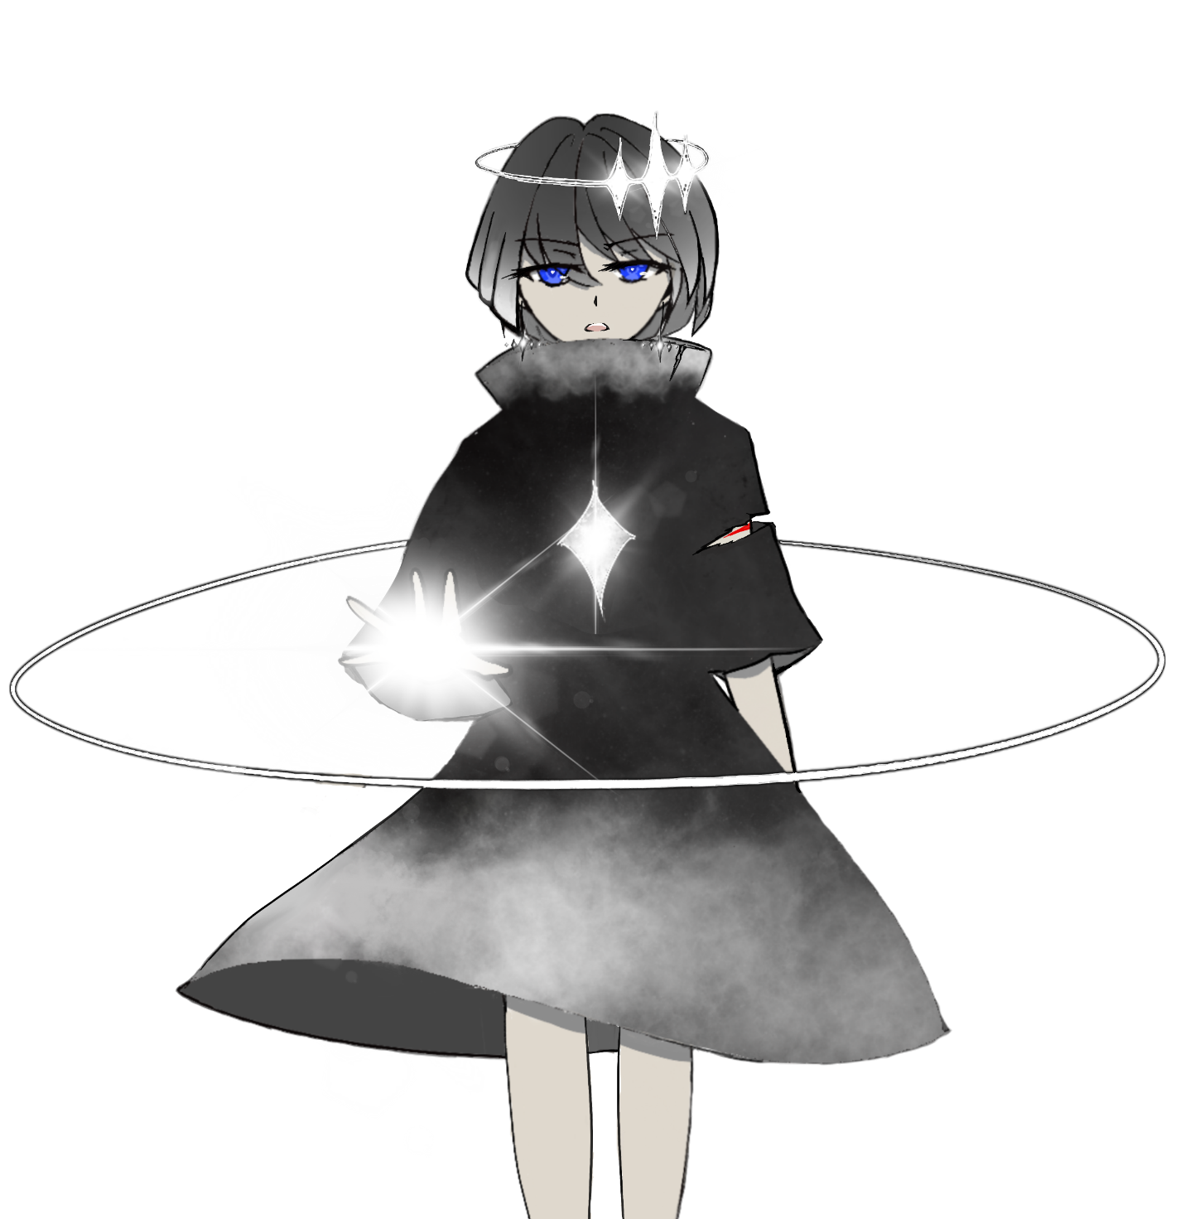
第24号小组 SYNTHESIZE INFORMATION Team 24
rhodeskesi
section
诺
建议内容：人物介绍
英文字体：Novecento wide 中文字体：思源黑体
DAMEDANEDAMEYO DAMENANOYO
BOSS
诺
Nou
KEYISUIBIANXIAXIE
[LIMITED ACCESS]
POWERED BY RHINE LAB

Slide 29
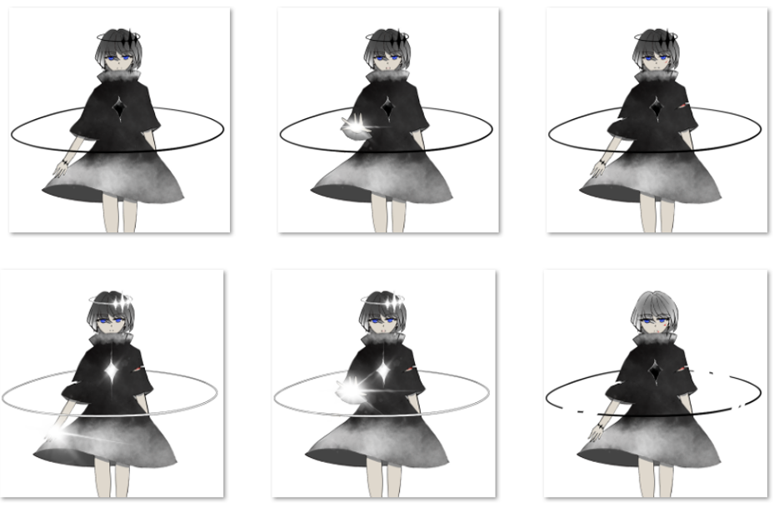
第24号小组 SYNTHESIZE INFORMATION Team 24
rhodeskesi
section
多种
立绘
图片 三维旋转 预设为 透视-左透视
建议内容：图片介绍
英文字体：Novecento wide 中文字体：思源黑体
DAMEDANEDAMEYO DAMENANOYO
KEYISUIBIANXIAXIE
[LIMITED ACCESS]
POWERED BY RHINE LAB

Slide 30
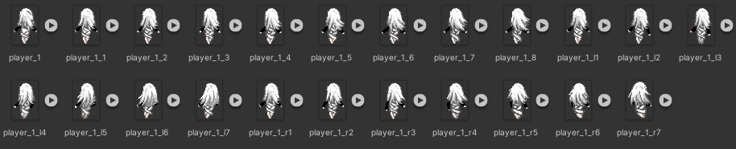
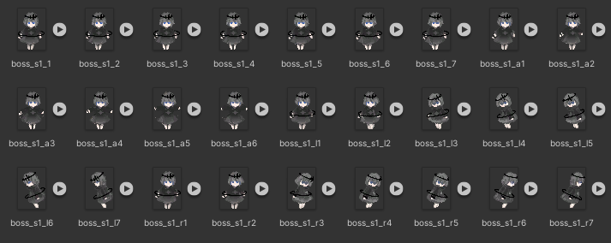
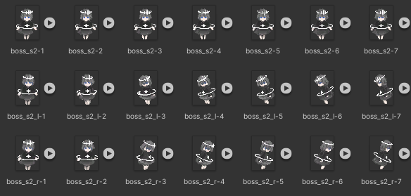
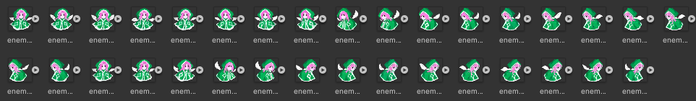
第24号小组 SYNTHESIZE INFORMATION Team 24
rhodeskesi
section
逐帧
动画
图片 三维旋转 预设为 透视-左透视
建议内容：图片介绍
英文字体：Novecento wide 中文字体：思源黑体
DAMEDANEDAMEYO DAMENANOYO
KEYISUIBIANXIAXIE
[LIMITED ACCESS]
POWERED BY RHINE LAB

Slide 31
rhodeskesi
本页建议内容：内容划分、 部门划分 可以放一些介绍图片或文字
两部分内容建议放在左右两侧 四部分每个区域全放内容 中间部分的logo 大标题文字 小标题文字 背景图均可修改
华丽
弹幕
可以放一些介绍图片或文字
DAMEDANEDAMEYO DAMENANOYO

Slide 32
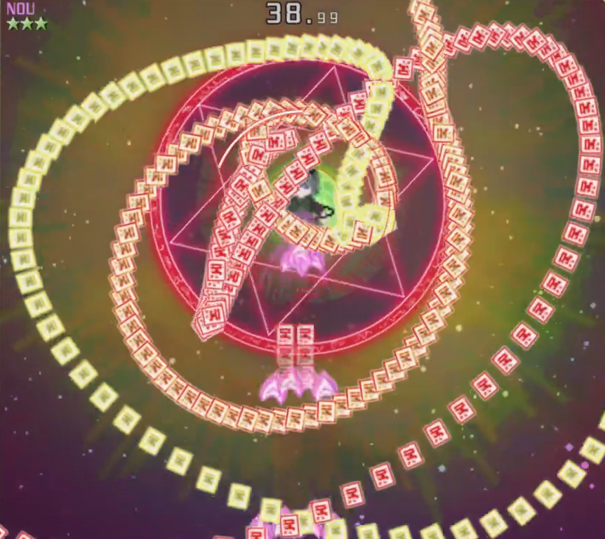
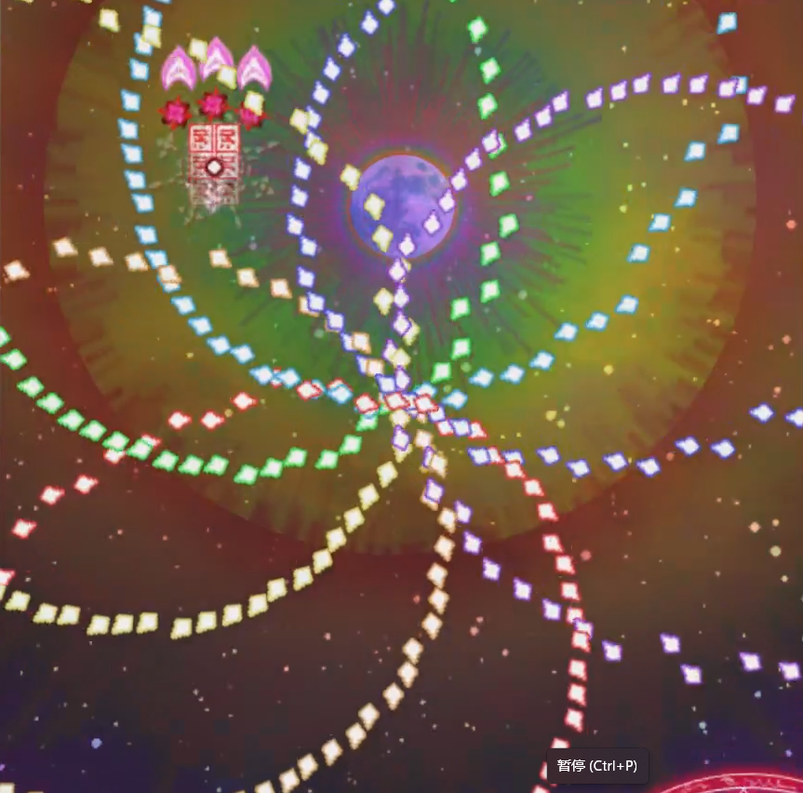
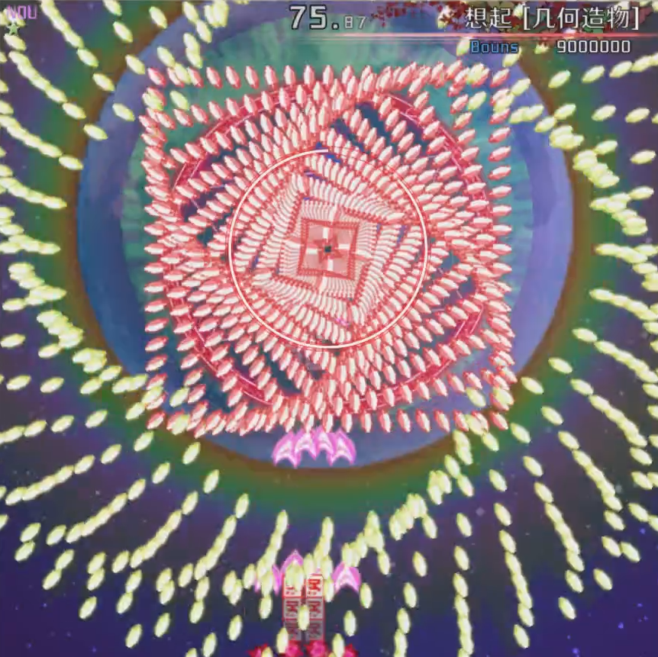
第24号小组 SYNTHESIZE INFORMATION Team 24
rhodeskesi
section
复杂曲线&
弹幕变换
建议内容：人物介绍
英文字体：Novecento wide 中文字体：思源黑体
弹幕
椭圆旋转,矢量叠加...
Bullets
KEYISUIBIANXIAXIE
[LIMITED ACCESS]
POWERED BY RHINE LAB

Slide 33
rhodeskesi
本页建议内容：内容划分、 部门划分 可以放一些介绍图片或文字
两部分内容建议放在左右两侧 四部分每个区域全放内容 中间部分的logo 大标题文字 小标题文字 背景图均可修改
精致
特效
可以放一些介绍图片或文字
DAMEDANEDAMEYO DAMENANOYO

Slide 34

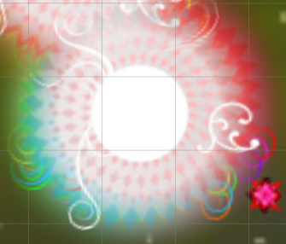
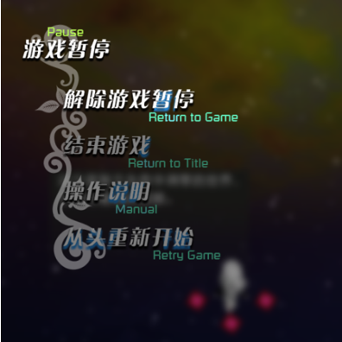
第24号小组 SYNTHESIZE INFORMATION Team 24
rhodeskesi
section
极致
视觉体验
建议内容：人物介绍
英文字体：Novecento wide 中文字体：思源黑体
DAMEDANEDAMEYO DAMENANOYO
特殊效果
局部反色,高斯模糊...
Unity Shader
KEYISUIBIANXIAXIE
[LIMITED ACCESS]
POWERED BY RHINE LAB

Slide 35
rhodeskesi
本页建议内容：内容划分、 部门划分 可以放一些介绍图片或文字
两部分内容建议放在左右两侧 四部分每个区域全放内容 中间部分的logo 大标题文字 小标题文字 背景图均可修改
组内
分工
可以放一些介绍图片或文字
DAMEDANEDAMEYO DAMENANOYO

Slide 36
第24号小组 SYNTHESIZE INFORMATION Team 24
rhodeskesi
游戏主要逻辑编程、弹幕脚本、局内特效：姜昱
贴图、文本制作、人物与剧情设计、ppt：王怡彬
UI设计与制作、部分资源搜集：李旭壮
游戏策划：共同完成
section
组内
分工
建议内容：人物介绍
英文字体：Novecento wide 中文字体：思源黑体
DAMEDANEDAMEYO DAMENANOYO
详细分工
Team work
KEYISUIBIANXIAXIE
[LIMITED ACCESS]
POWERED BY RHINE LAB

Slide 39
rhodeskesi
本页建议内容：内容划分、 部门划分 可以放一些介绍图片或文字
两部分内容建议放在左右两侧 四部分每个区域全放内容 中间部分的logo 大标题文字 小标题文字 背景图均可修改
试玩
展示
可以放一些介绍图片或文字
DAMEDANEDAMEYO DAMENANOYO
试玩鸣谢@Bilibili 三千世界-终为冥土

Slide 40

第24号小组 SYNTHESIZE INFORMATION Team 24
rhodeskesi
THANK
YOU
DAMEDANEDAMEYO DAMENANOYO
POWERED BY RHINE LAB

Slide 41
第24号小组 SYNTHESIZE INFORMATION Team 24
rhodeskesi
Team number: 24
school:HUST
date:2022-05-26
POWERED BY RHINE LAB

